Slide 1


Slide 2
دانشگاه فنی و حرفه ای دختران ارومیه
جلسه دوم، سوم و چهارم مدیریت مالی 2
موضوع :
«مدیریت سرمایه در گردش»
مدرس: مهسا تقی پور
اسفند 1398

Slide 3
فهرست مطالب
1- آشنایی با اهداف موجودیها
2- . یادگیری تکنیکهای متنوع کنترل و طبقه بندی موجودیها
3- آشنایی با انگیزه نگهداشت وجوه نقد
4- یادگیری تکنیکهای مدیریت وجوه نقد
5-شنایی با مفاهیم نگهداشت سطح موجودی­ها
6- آشنایی با مفاهیم مقدار اقتصادی سفارش

Slide 4
مقدمه
مدیریت سرمایه در گردش از اجزای مهم مدیریت مالی در سازمانها و مؤسسات تجاری و حتی غیرتجاری است. مهمترین هدف مدیریت سرمایه در گردش، مدیریت موثر داراییها و بدهی های جاری و همچنین نگهداشت میزان کافی از هر دو مورد می باشد. به زبان ساده تر اداره داراییها و بدهی های جاری شرکت، مدیریت سرمایه در گردش نامیده می شود.
فرض بر این است که مدیریت اجزای کلیدی سرمایه در گردش مانند وجه نقد، موجودی کالا، حساب های دریافتنی و حسابهای پرداختنی دارای اهمیت زیادی است. زیرا بخش عمده ای از سرمایه در گردش در این اقلام گنجانده شده است.

Slide 5
مفهوم و تعریف سرمایه در گردش
مدیریت سرمایه در گردش فعالیتی است که شامل برنامه ریزی، سازماندهی و کنترل اجزای تشکیل دهنده سرمایه در گردش مثل وجه نقد، موجودی بانک، حساب های دریافتنی، حساب های پرداختنی، اضافه برداشت بانکی و وام های کوتاه مدت می باشد. مطابق تعریف اسمیت "مدیریت سرمایه در گردش با مسائلی مواجه است که در جهت مدیریت داراییها و بدهی های جاری و روابط متقابل بین آنها بوجود می آید".
مطابق تعریف وستون و بریگهام، "مدیریت سرمایه در گردش عموماً به مازاد داراییهای جاری و بدهی های جاری تاکید می کند". بنابراین مدیریت سرمایه در گردش به همه جنبه های اداره دارایی ها و بدهی های جاری اشاره می کند.

Slide 6
مدیریت موجودی
موجودی ها مهمترین بخش داراییهای جاری یک شرکت را تشکیل می دهند. همچنین موجودی ها جهت آسانتر اجرا شدن فعالیتهای شرکت ضروری هستند. برنامه­ریزی صحیح جهت خریداری مواد اولیه، کنترل، ذخیره سازی و ثبت آنها به عنوان بخشی از مدیریت موجودی ها است. مدیریت موجودی به مفهوم مدیریت مواد اولیه و موارد مرتبط با آن می باشد. مباحثی از قبیل اینکه چه نوع کالایی خریداری شود و چگونه تحصیل شود، مقدار خرید، مکان خرید، مکان ذخیره سازی موجودی و تعیین زمان استفاده از این موجودی ها از مواردی است که به مدیریت موجودیها مربوط است.

Slide 7
انواع موجودی ها
موجودی ها می توانند به پنج گروه اصلی تقسیم شوند:
1- مواد اولیه: اصلی­ترین و مهمترین بخش موجودی­ها را تشکیل می­دهند و اقلامی هستند که هنوز در جریان تولید محصول قرار نگرفته­اند.
2- کالای در جریان ساخت: همان مواد اولیه ای هستند که در جریان تولید قرار گرفته اند ولی هنوز تکمیل نشده اند و عامل نیروی انسانی و سربار تولید، نقش خود را در تولید آنها تکمیل نکرده­اند.
3- لوازم مصرفی: اقلامی هستند که در جریان ساخت کالاها در واحد تولید ی مورد نیاز می باشند.
4- کالاهای ساخته شده: محصول نهایی فرایند تولید یک واحد تجاری هستند که آماده تحویل به مصرف کنندگان می باشند.
5- قطعات و لوازم یدکی: یک بخشی از موجودی هاست که شامل قطعات موردنیاز فعالیت شرکت مانند قطعات و لوازم یدکی خودروها و ماشین­آلات می­باشد.

Slide 8
اهداف مدیریت موجودی ها
معمولاً موجودی ها بخش مهمی از داراییهای جاری یک واحد تجاری را تشکیل می دهند. موجودی ها نه تنها یک بخش ضروری در زمینه مدیریت مالی می باشند بلکه با مدیریت تولید نیز مرتبط می­باشند. از این رو تصمیم گیری راجع به سرمایه در گردش موجودی ها، هر دو جنبه مالی و تولیدی محصول را تحت تاثیر قرار می دهد. پس مدیریت بهینه موجودی ها یک بخش ضروری هر نوع فرایند تولیدی است.
اهداف اصلی مدیریت موجودی­ها عبارتند از:
• افزایش کارایی و روان بودن فرایند تولید محصول
• حفظ موجودی بهینه برای حداکثر کردن سودآوری
• برآورده ساختن تقاضای فصلی برای محصولات و موجودیها
• جلوگیری از افزایش قیمت در آینده در اثر تورم
• اطمینان از سطح و محل موجودی های مورد نیاز
• برنامه ریزی برای مکان و زمان خرید
• جلوگیری از افزایش و کاهش بیش از حد ذخیره محصول
روش های مدیریت موجودی
مدیریت موجودی شامل کنترل و اداره موثر موجودی هاست. کنترل موجودی ها اشاره به سیستمی دارد که نسبت به عرضه مقدار مناسب و با کیفیت موجودی ها در زمان مورد نیاز اطمینان دهد و در عین حال از سرمایه گذاری های غیر ضروری در موجودی ها جلوگیری کند. اتخاذ روش های مهم زیر برای مدیریت موجودی ها ضروری است.
روش­های مبتنی بر مقدار سفارش
روش­های مبتنی بر طبقه­بندی موجودی­ها
روش مبتنی بر ثبت موجودی­ها

Slide 9
روش های مبتنی بر مقدار سفارش موجودی
روش مبتنی بر مقدار سفارش موجودی با عوامل زیر مدیریت می­شود:
سطح موجودی: منظور سطحی است که توسط واحد تجاری در همه زمان ها حفظ می شود. بنابراین واحد تجاری باید سطح بهینه ای از موجودی را جهت اجرای مطلوب فرایندهای خود حفظ کند. سطوح مختلفی از موجودی را می توان براساس حجم موجودی تعیین نمود.
سطح حداقل: واحد تجاری باید سطح حداقلی از ذخایر را در همه حال حفظ کند. اگر ذخایر کمتر از حداقل سطح موجودی باشد تولید کالا بدلیل کمبود مواد متوقف خواهد شد.
( دوره دریافت متوسط × متوسط مصرف) – سطح سفارش مجدد = سطح حداقل
سطح سفارش مجدد: این سطح بین سطوح حداقل و حداکثر سفارش ثابت می باشد. منظور زمانی است که واحد تجاری در این سطح سفارش جدید می دهد.
حداکثر دوره سفارش مجدد × حداکثر مصرف = سطح سفارش مجدد
سطح حداکثر: منظور حداکثر مقدار موجودی است که واحد تجاری باید آن را حفظ کند. اگر میزان ذخیره موجودی بیشتر از این سطح شود، واحد تجاری با اندوخته بیش از حد مواجه خواهد بود.
(حداقل دوره تحویل × حداقل مصرف) – مقدارسفارش مجدد + سطح سفارش مجدد = سطح حداکثر
سطح ریسک: سطحی که پایین تر از سطح حداقل می باشد. این سطحی است که موجب توقف فرایند تولید می شود.
حداکثر دوره سفارش مجدد برای خرید فوری× میانگین مصرف = سطح ریسک
سطح متوسط ذخیره: به طریق زیر محاسبه می شود:
نصف مقدار حداکثر سفارش موجودی + حداقل سطح ذخیره = سطح متوسط ذخیره

Slide 10
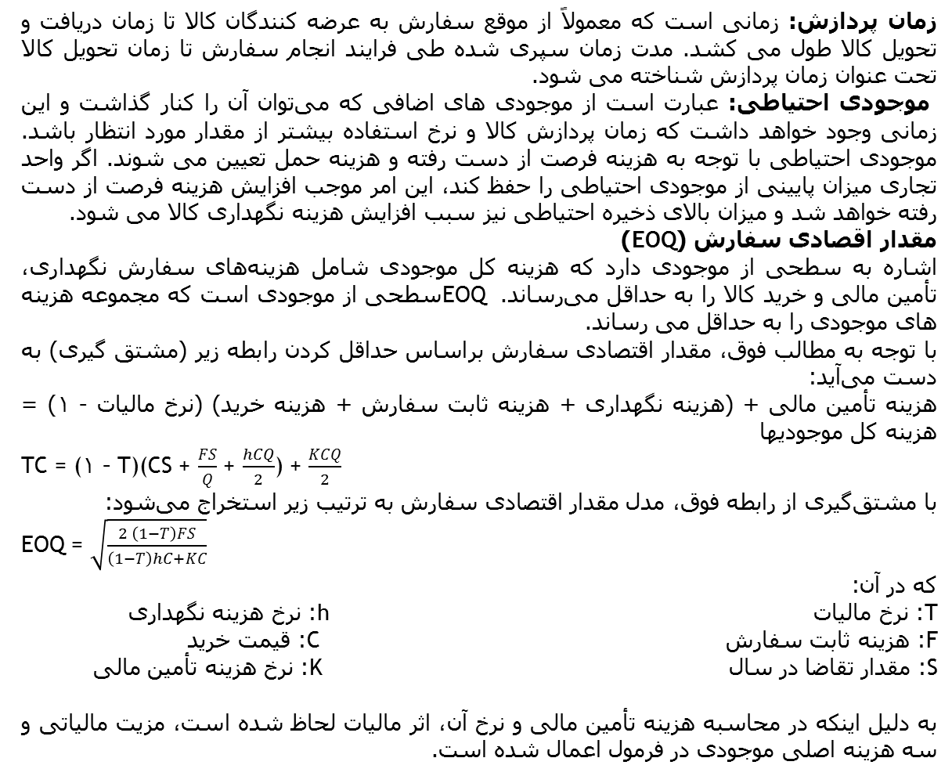
زمان پردازش: زمانی است که معمولاً از موقع سفارش به عرضه کنندگان کالا تا زمان دریافت و تحویل کالا طول می کشد. مدت زمان سپری شده طی فرایند انجام سفارش تا زمان تحویل کالا تحت عنوان زمان پردازش شناخته می شود.
موجودی احتیاطی: عبارت است از موجودی های اضافی که می­توان آن را کنار گذاشت و این زمانی وجود خواهد داشت که زمان پردازش کالا و نرخ استفاده بیشتر از مقدار مورد انتظار باشد. موجودی احتیاطی با توجه به هزینه فرصت از دست رفته و هزینه حمل تعیین می شوند. اگر واحد تجاری میزان پایینی از موجودی احتیاطی را حفظ کند، این امر موجب افزایش هزینه فرصت از دست رفته خواهد شد و میزان بالای ذخیره احتیاطی نیز سبب افزایش هزینه نگهداری کالا می شود.
مقدار اقصادی سفارش (EOQ)
اشاره به سطحی از موجودی دارد که هزینه کل موجودی شامل هزینه­های سفارش نگهداری، تأمین مالی و خرید کالا را به حداقل می­رساند. EOQ سطحی از موجودی است که مجموعه هزینه های موجودی را به حداقل می رساند.
با توجه به مطالب فوق، مقدار اقتصادی سفارش براساس حداقل کردن رابطه زیر (مشتق گیری) به دست می­آید:
هزینه تأمین مالی + (هزینه نگهداری + هزینه ثابت سفارش + هزینه خرید) (نرخ مالیات – 1) = هزینه کل موجودیها
TC = (1 – T)(CS + $\frac{FS}{Q}$ + $\frac{hCQ}{2}$) + $\frac{KCQ}{2}$
با مشتق­گیری از رابطه فوق، مدل مقدار اقتصادی سفارش به ترتیب زیر استخراج می­شود:
EOQ = $\sqrt{\frac{2 \left(1−T\right)FS}{\left(1−T\right)hC+KC}}$
که در آن:
T: نرخ مالیات h: نرخ هزینه نگهداری
F: هزینه ثابت سفارش C: قیمت خرید
S: مقدار تقاضا در سال K: نرخ هزینه تأمین مالی
به دلیل اینکه در محاسبه هزینه تأمین مالی و نرخ آن، اثر مالیات لحاظ شده است، مزیت مالیاتی و سه هزینه اصلی موجودی در فرمول اعمال شده است.

Slide 11
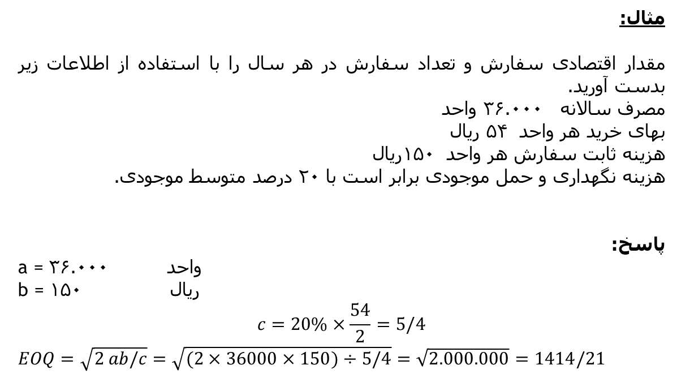
مثال:
مقدار اقتصادی سفارش و تعداد سفارش در هر سال را با استفاده از اطلاعات زیر بدست آورید.
مصرف سالانه 36.000 واحد
بهای خرید هر واحد 54 ریال
هزینه ثابت سفارش هر واحد 150ریال
هزینه نگهداری و حمل موجودی برابر است با 20 درصد متوسط موجودی.
پاسخ:
a = واحد 36.000
b = ریال 150
$$c=20\%×\frac{54}{2}=5/4$$
$EOQ=\sqrt{2 ab/c}=\sqrt{(2×36000×150)÷5/4}=\sqrt{2.000.000}=1414/21$

Slide 12
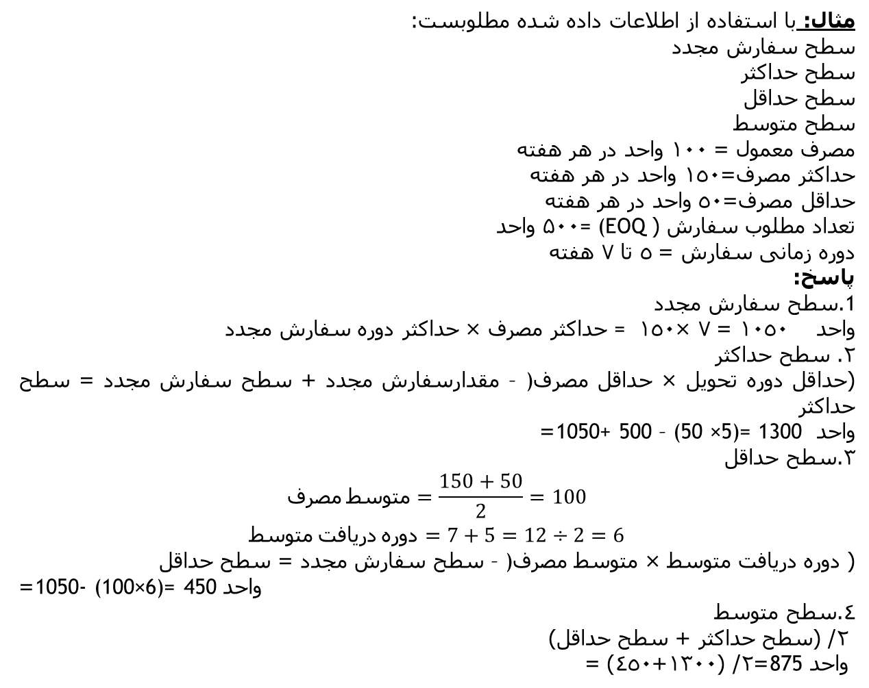
مثال: با استفاده از اطلاعات داده شده مطلوبست:
سطح سفارش مجدد
سطح حداکثر
سطح حداقل
سطح متوسط
مصرف معمول = 100 واحد در هر هفته
حداکثر مصرف=150 واحد در هر هفته
حداقل مصرف=50 واحد در هر هفته
تعداد مطلوب سفارش (= (EOQ 500 واحد
دوره زمانی سفارش = 5 تا 7 هفته
پاسخ:
1.سطح سفارش مجدد
واحد 1050 = 7 ×150 = حداکثر مصرف × حداکثر دوره سفارش مجدد
2. سطح حداکثر
(حداقل دوره تحویل × حداقل مصرف) – مقدارسفارش مجدد + سطح سفارش مجدد = سطح حداکثر
واحد 1050+ 500 – (50 ×5)= 1300 =
3.سطح حداقل
$$مصرف متوسط=\frac{150+50}{2}=100$$
$$متوسط دریافت دوره=7+5=12÷2=6$$
( دوره دریافت متوسط × متوسط مصرف) – سطح سفارش مجدد = سطح حداقل
=1050- (100×6)= 450 واحد
4.سطح متوسط
2/ (سطح حداکثر + سطح حداقل)
واحد 875=2/ (1300+450) =

Slide 13
روش­هاي مبتني بر طبقه بندي موجودي­ها
تجزيه تحليل A-B-C:
اين نوع تجزيه تحليل، نوعي تكنيك مديريت موجودي ها است كه موجودي هارا بر اساس مقدار و قيمت آن ها در سه طبقه قرار مي دهد:
طبقه الف) 10 درصد از اقلام موجودي ها 70 درصد بهای مصرف را تشكيل مي دهد. اين طبقه به عنوان طبقه الف شناخته مي شود.
طبقه ب) حدود 20 درصد از اقلام موجودي 20 درصد بهاي مصرف را تشكيل مي دهد. اين طبقه تحت عنوان طبقه ب شناخته مي شود.
طبقه ج)‌ 70 درصد اقلام موجودي فقط 10 درصد از بهاي مصرف را تشكيل مي دهد. اين طبقه نيز تحت عنوان طبقه ج ناميده مي شود.
روش مبتنی بر ثبت موجودی­ها
بودجه موجودي­ها: نوعي بودجه عملياتي است كه برآورد موجودي مورد نياز واحد تجاري براي يك دوره زماني خاص را تسهیل می کند. اين بودجه بر مبناي تجربيات گذشته تهيه مي شود.
گزارشات موجودي­ها: گزارشات ادواري موجودي ها اطلاعاتي را در رابطه با حجم سفارشات، مقاديري كه بايد تحصیل شود و اطلاعاتي ديگر در رابطه با موجودي ها ارائه مي كند. مديريت برمبناي اين گزارشات، تصميمات لازم را در خصوص كنترل موجودي ها و مديريت واحد تجاري اتخاذ مي كند.

Slide 14
مدیریت وجوه نقد
واحد تجاري براي انجام پرداخت­های خرید کالاها و خدمات شركت نيازمند وجوه نقد است. وجوه نقد يكي از مهم ترين اقلام دارايي هاي جاري مي باشد.
وجوه نقد مبالغي است كه واحد تجاري مي تواند فورا و بدون هيچ گونه محدوديتي آن را پرداخت کند. اين وجوه شامل ارز، چك هاي روز نگهداري شده توسط واحد تجاري و مانده هاي حسابهاي بانكي آن مي باشد. مديريت وجه نقد شامل جريان هاي ورودي وجوه، جريان هاي خروجي وجوه، جريانات وجوه در داخل واحد تجاري و مانده وجوه نگهداري شده توسط واحد تجاري و غیره می باشد.

Slide 15
انگيزه هاي نگهداري وجوه
انگيزه هاي معاملاتي: نوعي انگيزه براي نگهداري وجه نقد يا شبه نقد است كه نياز به وجوه نقد براي معاملات مالی در روال فعاليت هاي عادي شركت را برطرف كند. وجوه نقد براي خريد مواد اولیه، پرداخت هزينه ها، ماليات ها و سود سهام و غیره از این نوع است.
انگيزه احتياطي: نوعي انگيزه براي نگهداري وجه نقد يا شبه نقد به عنوان ذخيره اي براي مواجهه با پيشامدهاي احتمالي غير منتظره مي باشد. در واقع منظور وجوهي است كه براي مواجهه با شرايط غيرمنتظره اي همچون سيل و تصادفات و غیره مورد نياز است.
انگيزه سفته بازي: نوعي انگيزه براي نگهداري وجوه نقد براي استفاده از فرصت هاي خارج از روال فعاليت هاي عادي واحد تجاري است. مبلغ معيني وجه نقد براي استفاده از فرصت­ها براي خريد مواد اولیه با قيمت هاي پايين تر يا خريد به قيمت­هاي مورد نظر، مورد نیاز است.
انگيزه هاي جبراني: نوعي انگيزه براي نگهداري وجوه نقد برای پرداخت وامهای بانکی است که برخی بانکها با ایجاد محدودیت برداشت وام، ایجاد می­کنند. همچنین برخی شرکتها مبالغی وجوه نقد مازاد بر نیاز برای انتقال و تسویه بدهی­ها نگهداری می­کنند.

Slide 16
تكنيك هاي مديريت وجوه
مديريت جريانات نقدي از دو قسمت مهم تشكيل مي شود:
وصول سريع وجوه نقد
كند كردن پرداخت ها
وصول سريع وجوه نقد
واحد تجاري بايد بر وصول سريع وجوه نقد از مشتريان تمركز كند. به اين معني كه واحد تجاري برنامه ريزي سيستماتيك و تكنيك هاي تعديل يافته اي را تعبيه كند. اين تكنيك ها در جهت تشویق مشتري به پرداخت هرچه سريع تر می­باشد. واحد تجاري برخي از تكنيك هاي وصول سريع وجوه نقد را به شرح زير مورد استفاده قرار مي دهد:
پرداخت فوري توسط مشتريان: واحد تجاري بايد مشتري را با استفاده از پيشنهاد تخفيف و مانند آن به پرداخت سريع تر تشويق كند. اين امر موجب كاهش تاخير در پرداخت ها از سوي مشتريان خواهد شد و شركت نيز مي­تواند از تاخيرهاي مشتريان جلوگيري كند.
تبديل سريع پرداخت ها به وجه نقد: واحد تجاري بايد اقدام آگاهانه اي را در خصوص تبديل سريع پرداخت ها به وجوه اتخاذ كند. بدين منظور، شركت ها ممكن است برخي از تكنيك ها از قبيل شناوری پست، شناوری پردازش، شناوری بانکی و شناوری سپرده گذاری را به كار گیرند.
مدیریت نقدی متمرکز: نوعي رويه وصول است كه پرداخت ها در مراکز وصول محلی انجام می­گیرند و در بانکهای محلی برای وصول سریع سپرده گذاری می­شوند. این یک سیستم غیر متمرکز صورت حساب کردن و نقطه وصول چند گانه می باشد.
سيستم صندوق قفلی (روشي براي تسريع در وصول چك هاي ارسالي به مشتريان): نوعي رويه وصول است كه پرداخت كنندگان، صورت حساب ها و چك هاي خود را به نزديك ترين صندوق پستي ارسال مي كنند كه پس از آن توسط بانك شركت تسويه مي شود. در این سیستم واحدهاي تجاري در مراكز مهم وصول كه مشتريان وجوه نقد را ارسال مي كنند، یک باجه صندوق اجاره مي كنند. بانك­ها معمولاً اين حق را دارند كه باجه را افتتاح كرده و وجوهي كه از ارسالي هاي مشتريان دريافت شده را در اختيار گيرند. در نتیجه در زمان ارسال، پس انداز های بیشتری نسبت به بانک متمرکز وجود خواهد داشت.

Slide 17
کند کردن پرداخت­ها
مديريت موثر وجوه تنها شامل وصول سريع وجوه و مطالبات آن نيست بلكه بايد بر كند كردن روند پرداخت وجوه به مشتريان و عرضه كنندگان نيز تمركز كند. كند كردن روند پرداخت به معناي تاخير در پرداخت يا اجتناب از پرداخت نيست. كند كردن روند پرداخت وجوه به كمك روش هاي زير امكان پذير است:
اجتناب از پرداخت زودتر وجوه نقد: شركت بايد پرداخت هاي خود را در آخرين روز سررسيد انجام دهد. اگر شركت از پرداخت زودتر وجوه اجتناب كند، مي تواند وجوه را نزد خود نگهداشته و براي اهداف ديگري مورد استفاده قرار دهد.
سيستم پرداخت متمركز: سيستم وصول غیر متمركز، وصول سريع وجوه را ممكن مي سازد، از اين رو سيستم متمركز پرداخت وجوه اندكي زمانبر است.
مدل هاي مديريت وجوه
مدل هاي مديريت وجوه، به تحلیل روش هايي می پردازد كه چارچوب مشخصي را در رابطه با اينكه چگونه مديريت وجوه در شركت اجرا شود، فراهم مي كند. مدل هاي مديريت وجوه همان مفاهيم تئوريكي رويكردهاي تحليلي با كاربردهاي محاسباتي مي باشند.

Slide 18
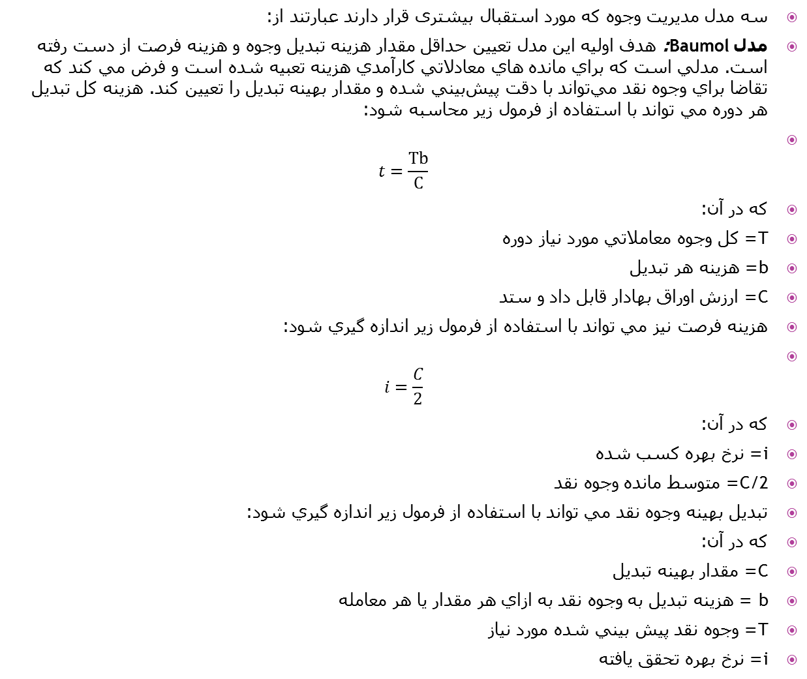
سه مدل مديريت وجوه که مورد استقبال بیشتری قرار دارند عبارتند از:
مدل Baumol: هدف اوليه اين مدل تعيين حداقل مقدار هزينه تبديل وجوه و هزينه فرصت از دست رفته است. مدلي است كه براي مانده هاي معادلاتي كارآمدي هزينه تعبيه شده است و فرض مي كند كه تقاضا براي وجوه نقد مي­تواند با دقت پيش­بيني شده و مقدار بهينه تبديل را تعيين كند. هزينه كل تبديل هر دوره مي تواند با استفاده از فرمول زير محاسبه شود:
$t=\frac{Tb}{C}$
كه در آن:
T= كل وجوه معاملاتي مورد نياز دوره
b= هزينه هر تبديل
C= ارزش اوراق بهادار قابل داد و ستد
هزينه فرصت نيز مي تواند با استفاده از فرمول زير اندازه گيري شود:
$i=\frac{C}{2}$
كه در آن:
i= نرخ بهره كسب شده
C/2= متوسط مانده وجوه نقد
تبديل بهينه وجوه نقد مي تواند با استفاده از فرمول زير اندازه گيري شود:
كه در آن:
C= مقدار بهينه تبديل
b = هزينه تبديل به وجوه نقد به ازاي هر مقدار يا هر معامله
T= وجوه نقد پيش بيني شده مورد نياز
i= نرخ بهره تحقق يافته

Slide 19
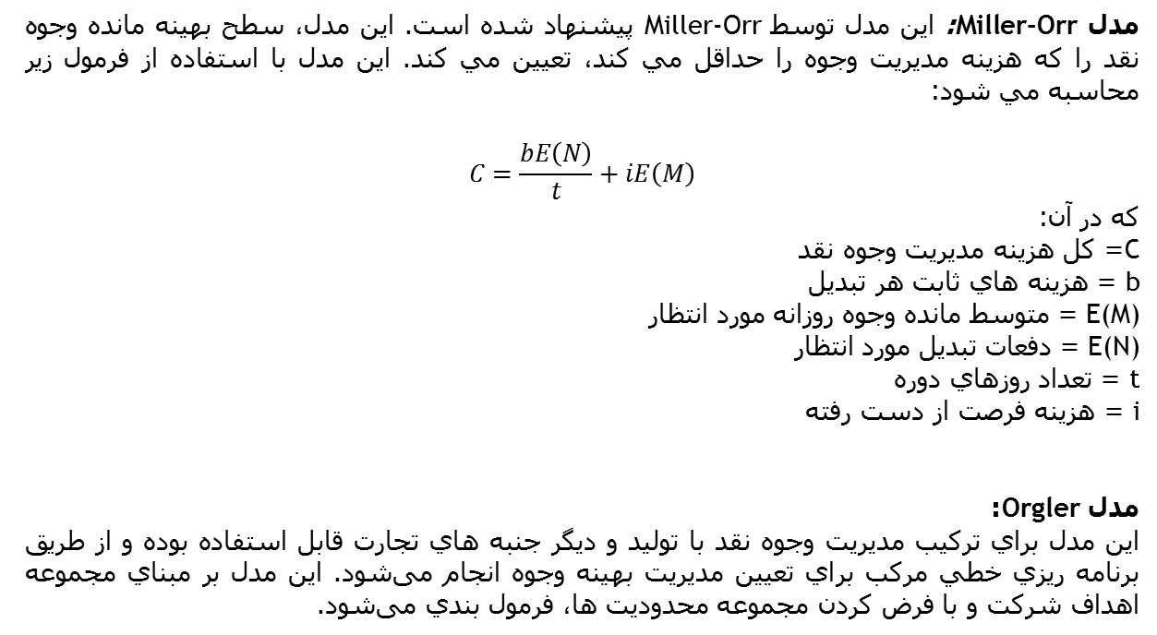
مدل Miller-Orr: اين مدل توسط Miller-Orr پيشنهاد شده است. اين مدل، سطح بهينه مانده وجوه نقد را كه هزينه مديريت وجوه را حداقل مي كند، تعيين مي كند. اين مدل با استفاده از فرمول زير محاسبه مي شود:
$$C=\frac{bE\left(N\right)}{t}+iE\left(M\right)$$
كه در آن:
C= كل هزينه مديريت وجوه نقد
b = هزينه هاي ثابت هر تبديل
E(M) = متوسط مانده وجوه روزانه مورد انتظار
E(N) = دفعات تبديل مورد انتظار
t = تعداد روزهاي دوره
i = هزينه فرصت از دست رفته
مدل Orgler:
اين مدل براي تركيب مديريت وجوه نقد با توليد و ديگر جنبه هاي تجارت قابل استفاده بوده و از طریق برنامه ريزي خطي مركب براي تعيين مديريت بهينه وجوه انجام می­شود. اين مدل بر مبناي مجموعه اهداف شركت و با فرض کردن مجموعه محدوديت ها، فرمول بندي می­شود.

Slide 20
مديريت مطالبات
اصطلاح مطالبات به صورت بدهي مشتريان به واحد تجاري كه از فروش كالاها و خدمات در فرآيند عادي شركت ناشي شده است، تعريف مي شود. همچنين، مطالبات يكي از اقلام اصلي دارايي هاي جاري واحد تجاري مي باشند. مطالبات تجاری فقط به دليل فروش هاي نسيه (اعتباری) به مشتريان ايجاد مي شوند به همين دليل به عنوان حسابهاي دريافتني تجاری نيز شناخته مي شوند. مديريت حسابهاي دريافتني به صورت يك فرآيند تصميم گيري كه منجر به سرمايه گذاري وجوه درچنين دارايي هايي مي شود كه آن هم منجر به حداكثر كردن بازده كلي سرمايه گذاري شركت مي شود، تعريف شده است.
هدف مديريت مطالبات، افزايش فروش و سود آوری تا جایی است که نرخ بازده سرمایه گذاری در وجوه ناشی از مطالبات آتی، کمتر از هزینه منابع وجوه برای تامین مالی اعتبارات اضافی باشد.
هزينه هاي مرتبط با افزايش اعتبارات و حسابهاي دريافتني به صورت زير مشخص مي شوند:
هزينه وصول
هزينه سرمايه
هزينه اداري
هزينه نكول

Slide 21
عوامل مرتبط با ميزان مطالبات
میزان مطالبات واحد تجاري به عوامل متعددي بستگي دارد. برخي از مهم ترين اين عوامل به قرار زير است:
سطح فروش: ميزان فروش يكي از مهم ترين عواملي است كه ميزان مطالبات شركت را تعيين مي كند. اگر شركت بخواهد ميزان فروش خود را افزايش دهد، بايد شرايط، دوره و سياست اعتباري خود را آزاد كند. زماني كه شركت ها فروش هاي نسیه خود را افزایش دهند، احتمال وجود مقدار زياد مطالبات وجود خواهد داشت.
سياست اعتباري (خط مشي اعتباري): سياست اعتباري تعيين كننده میزان مطالبات است. اين سياست ممكن است از شركتي به شركت ديگر يا حتي گاهي اوقات از محصولي به محصول ديگر در يك صنعت يكسان، متفاوت باشد. سياست اعتباري ليبرال منجر به افزايش ميزان فروش و همچنين افزايش ميزان مطالبات خواهد شد. سياست اعتباري انعطاف ناپذير نيز ميزان مطالبات را كاهش مي دهد.
شرايط اعتباري: شرايط اعتباري، شرايط مورد نياز وصول مطالبات را تعيين مي كند، بسته به شرايط اعتباري، مقدار مطالبات ممكن است افزايش يا كاهش يابد. بنابراين، شرايط اعتباري يكي از عواملي است كه ميزان مطالبات را تحت تاثير قرار مي دهد.
دوره اعتبار: اين دوره، زماني است كه اعتبار تجاري براي مشتري در خصوص فروش هاي نسيه تمديد يافته است و معمولاً برحسب "خالص روز" بيان مي شود.
تخفيف نقدي: تخفيف نقدي، محركي براي مشتريان براي پرداخت زودتر قبل از سررسيد مي باشد. به عبارت دیگر درصد معینی تخفيف، براي مشتري در ازاي پرداخت قبل از تاريخ سررسيد، مقرر خواهد كرد.
مديريت مطالبات: اين مورد نيز يكي از عواملي است كه ميزان مطالبات شركت را تحت تاثير قرار مي دهد. زماني كه مديريت درگير رويكردهاي سيستماتيك در رابطه با مطالبات است، شركت مي تواند ميزان مطالبات را كاهش دهد.

Slide 22
مثال: با استفاده از اطلاعات زير صورت وضعیت سرمايه در گردش مورد نياز را تهيه كنيد.
فروش پيش بيني شده ساليانه به قيمت: 650.000 ريال
درصد سود خالص به فروش:20%
متوسط دوره اعتبار مجاز براي مطالبات: 10 هفته
متوسط دوره مجاز براي بستانكاران: 4 هفته
متوسط موجودي نگهداري شده بر حسب نياز براي فروش: 8 هفته
20% براي اندوخته احتياطي
پاسخ:
فروش: 650.000 ريال
سود: 130.000=20%×650.000
بهاي تمام شده فروش: 520.000=130.000-650.000
از آن جايي كه واحد تجاري است پس فرض مي شود بهاي تمام شده فروش، همان خريدها باشد.
صورت وضعیت سرمایه در گردش مورد نیاز
ريال 100.000 80.000 | دارايي هاي جاري: بدهكاران (10هفته) (52/10×520.000) موجودي (8 هفته) (52/8×520.000) جمع دارایی های جاری كسر مي شود: بدهی جاری بستانكاران (4 هفته) (52/4×520.000) اضافه شود: 20% اندوخته احتمالي سرمايه در گردش مورد نياز
180.000 (40.000)
140.000 28.000
168.000

Slide 23
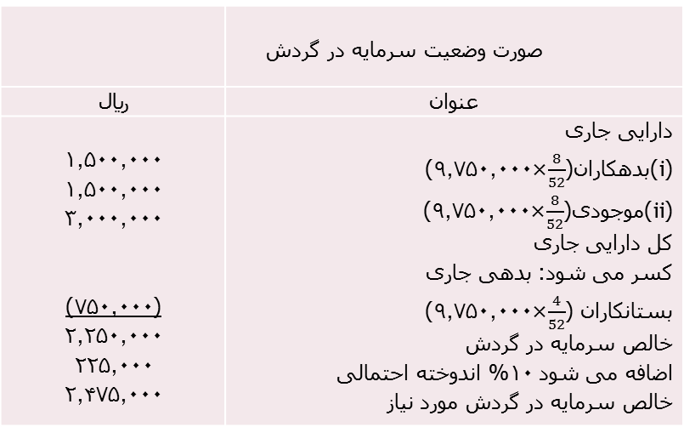
مثال: شرکت یکتا یک شرکت خرده­فروشی است. با استفاده از اطلاعات زیر، صورت سرمایه در گردش مورد نیاز را تهیه کنید.
پیش بینی فروش سالانه 13.000.000 ریال
درصد سود خالص بر قیمت تمام شده ی کالای فروش رفته 25% است.
متوسط دوره ی اعتبار بدهکاران 8 هفته می باشد.
متوسط دوره اعتبار برای بستانکاران 4 هفته می باشد.
متوسط موجودی در انبار 8هفته
10% اندوخته احتمالی، موجودی در انبار 10% است.
پاسخ:
فروش 13.000.000
سود ناخالص 25/0 فروش 3.250.000
بهای تمام شده کالای فروش رفته 9.750.000
صورت وضعیت سرمایه در گردش
عنوان | ريال
دارایی جاری (i)بدهکاران($\frac{8}{52}$×9.750.000) (ii)موجودی($\frac{8}{52}$×9.750.000) کل دارایی جاری کسر می شود: بدهی جاری بستانکاران ($\frac{4}{52}$×9.750.000) خالص سرمایه در گردش اضافه می شود 10% اندوخته احتمالی خالص سرمایه در گردش مورد نیاز | 1.500.000 1.500.000 3.000.000 (750.000) 2.250.000 225.000 2.475.000

Slide 24
مثال: الگوی دوره وصول در یک شرکت به شرح زیر است:
• %10از فروش در همان ماه
• %20 ازفروش در ماه دوم
• %40 از فروش در ماه سوم
• %30از فروش در ماه چهارم
فروش شرکت برای سه ماهه اول سال به صورت زیر است:
تعداد روزهای کاری برای هر 3 ماه معادل 90 روز فرض شود.
مطلوب است: محاسبه میانگین سنی مطالبات و تحلیل نتایج.
ماه | ربع اول | ربع دوم | ربع سوم
اول دوم سوم | 15.000 15.000 15.000 | 7.00 15.000 22.500 | 22.500 15.000 7.500
 | 45.000 | 45.000 | 45.000

Slide 25
پاسخ:
سیاست شرکت پیرامون دوره وصول نشان میدهد که مطالبات دریافتی در پایان هر ماه 90% از فروش هر ماه، 70% از فروشهای ماههای قبل و 30% از فروش دو ماه پیش از آن می­باشد.
صورت حسابهای دریافتنی و سن آنها
ها دریافتی متوسط= فروشدریافتنی حسابهای×کاری روز تعداد
ها دریافتی متوسط= 24.00045.000×90=48 روز
ها دریافتی متوسط= 28.50045.000×90=66 روز
ها دریافتی متوسط= 33.00045.000×90=57 روز
میانگین سنی مطالبات تحت تاثیر فروش های متغیر (نوسان پذیر) هستند.
فروش | ربع اول | ربع دوم | ربع سوم
30%در ماه اول 70%در ماه دوم 90%در ماه سوم | 4.500 10.500 13.500 | 2.250 10.500 20.250 | 6.750 10.500 6.700
 | 28.500 | 33.000 | 24.000

Slide 26
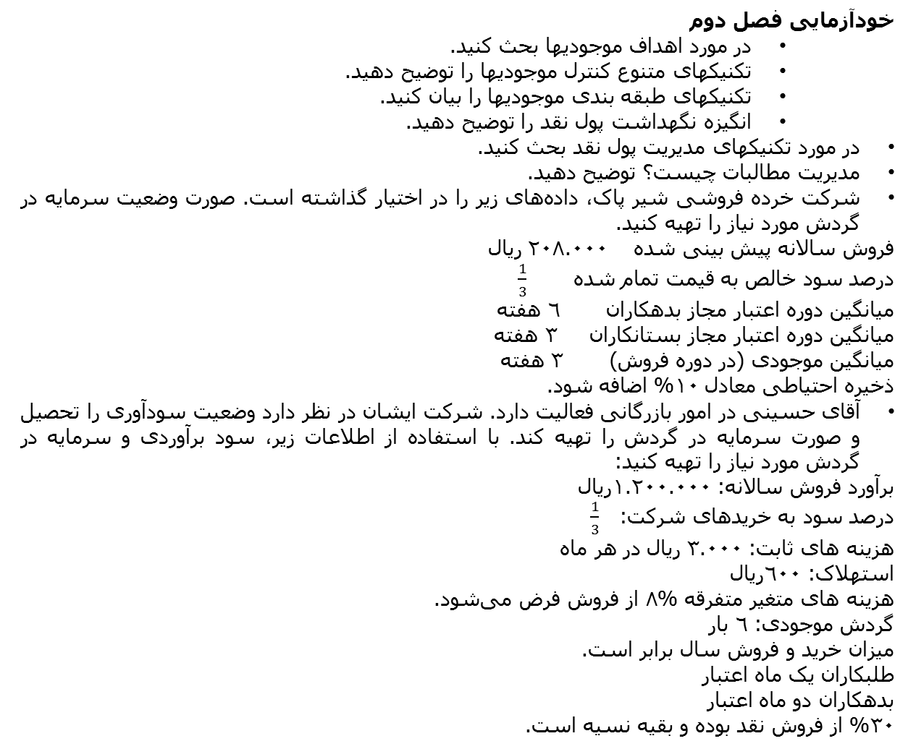
خودآزمایی فصل دوم
    در مورد اهداف موجودیها بحث کنید.
    تکنیکهای متنوع کنترل موجودیها را توضیح دهید.
    تکنیکهای طبقه بندی موجودیها را بیان کنید.
    انگیزه نگهداشت پول نقد را توضیح دهید.
در مورد تکنیکهای مدیریت پول نقد بحث کنید.
مدیریت مطالبات چیست؟ توضیح دهید.
شرکت خرده فروشی شیر پاک، داده­های زیر را در اختیار گذاشته است. صورت وضعیت سرمایه در گردش مورد نیاز را تهیه کنید.
فروش سالانه پیش بینی شده 208.000 ریال
درصد سود خالص به قیمت تمام شده $\frac{1}{3}$
میانگین دوره اعتبار مجاز بدهکاران 6 هفته
میانگین دوره اعتبار مجاز بستانکاران 3 هفته
میانگین موجودی (در دوره فروش) 3 هفته
ذخیره احتیاطی معادل 10% اضافه شود.
آقای حسینی در امور بازرگانی فعالیت دارد. شرکت ایشان در نظر دارد وضعیت سودآوری را تحصیل و صورت سرمایه در گردش را تهیه کند. با استفاده از اطلاعات زیر، سود برآوردی و سرمایه در گردش مورد نیاز را تهیه کنید:
برآورد فروش سالانه: 1.200.000ریال
درصد سود به خریدهای شرکت: $\frac{1}{3}$
هزینه های ثابت: 3.000 ریال در هر ماه
استهلاک: 600ریال
هزینه های متغیر متفرقه %8 از فروش فرض می­شود.
گردش موجودی: 6 بار
میزان خرید و فروش سال برابر است.
طلبکاران یک ماه اعتبار
بدهکاران دو ماه اعتبار
30% از فروش نقد بوده و بقیه نسیه است.

Slide 27
هیئت مدیره شرکت مهندسی شهریار از شما درخواست کرده است صورتی را آماده نمائید که سرمایه در گردش مورد نیاز برای 156.000 واحد تولید را نشان دهد.
اطلاعات زیر در دسترس هستند:
1/ مواد اولیه انبار، به طور متوسط یک ماه
2/ مواد اولیه فرآیند تولید، به طور متوسط دو هفته
3/ کالای تکمیل شده انبار، به طور متوسط یک ماه
4/ اعتبار مجاز تامین کنندگان، یک ماه
5/ تاخیر در زمان پرداخت بدهکاران، دو ماه
6/ تاخیر در پرداخت دستمزد 5/1 هفته
7/ تاخیر در پرداخت سربار یک ماه
از کل فروش­ها 20% نقد است. وجه نقد نگهداری شده در بانک 60.000 می­باشد. فرض می­شود که تولیدات به طور مساوی در طول سال انجام شده اند. افزایش دستمزد و سربار مشابه است و دوره زمانی 4 هفته معادل یک ماه است.
عوامل | هزینه هرواحد - ریال
مواد اولیه | 90
دستمزد مستقیم | 40
سربار | 75
مجموع | 205
سود | 60
قیمت فروش | 265

Slide 28
مدیریت شرکت گسترش در نظر دارد سرمایه در گردش خود را برای یک سال آتی تهیه کند. از شما به عنوان مدیر مالی خواسته شده است با توجه به اطلاعات زیر، ترازنامه و صورت وضعیت سرمایه در گردش را تهیه کنید.
سهام سرمایه: 300.000ریال
اوراق قرضه 6 درصدی: 100.000ریال
دارایی ثابت: 150.000ریال
تولید سال گذشته: 7.200 واحد بوده و همان سطح باید در طول سال جاری ادامه یابد.
اجزای قیمت تمام شده شامل 40% مواد و 15% دستمزد و 25% سربار است.
مواد اولیه انبار برای یک ماه، کالای در جریان ساخت نصف ماه و کالای ساخته شده دو ماه در موجودی­ها باقی می­مانند.
اعتبار مجاز بدهکاران دو ماه وطلبکاران یک ماه است.
قیمت فروش: 8 ریال
درصد تکمیل کار در جریان از نظر مواد 100% و تبدیل 50% است.

Slide 29

برایتان آرزو دارم
که نور نازک قلبتان٬ به تاریکی نیامیزد
که چشمانتان٬به زیبایی ببیند زندگی ها را
چو باران٬آبی و زیبا
ببارید٬شادمانه روی گرد غم
به دور از دل گرفتن ها

